Slide 1

Технология сварки под флюсом и оборудование для неё

Slide 2

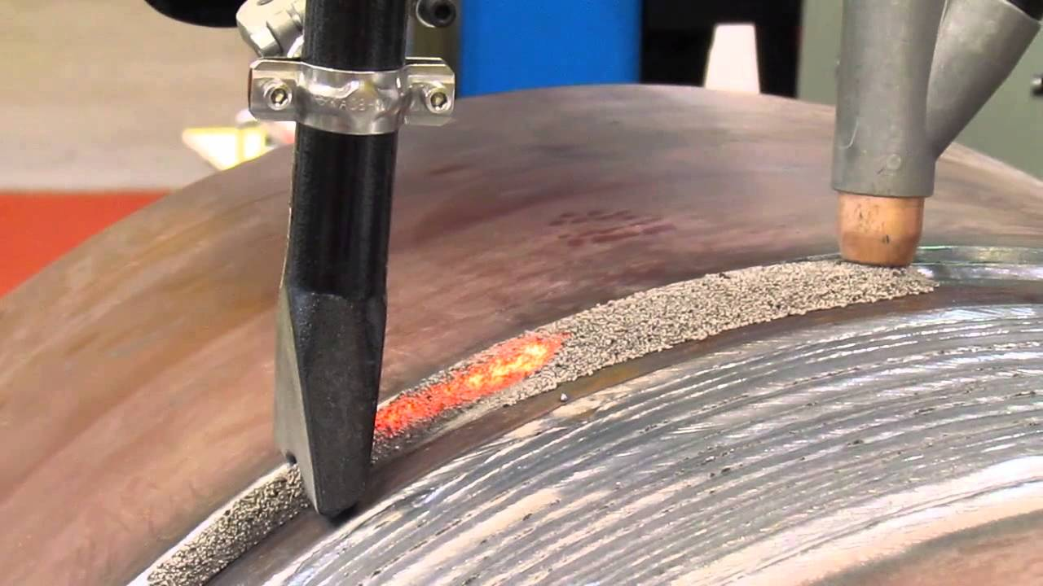
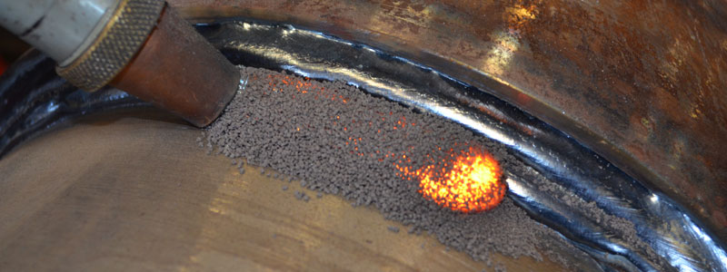
Сварка под флюсом – это дуговая сварка, при которой дуга горит под слоем сварочного флюса, обеспечивающего защиту сварочной ванны от контакта с воздухом
Сварка под флюсом является одним из основных способов выполнения сварочных работ в промышленности и строительстве.
Она существенно изменила технологию изготовления сварных изделий
Для получения качественных сварных швов взамен электродных покрытий применяют гранулированное вещество, называемое флюсом

Slide 3
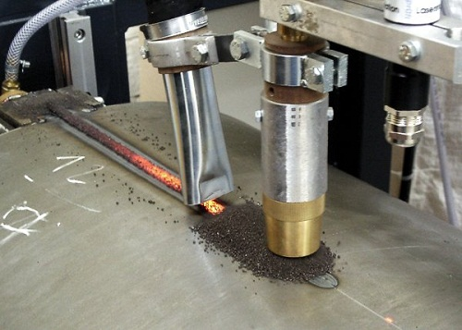
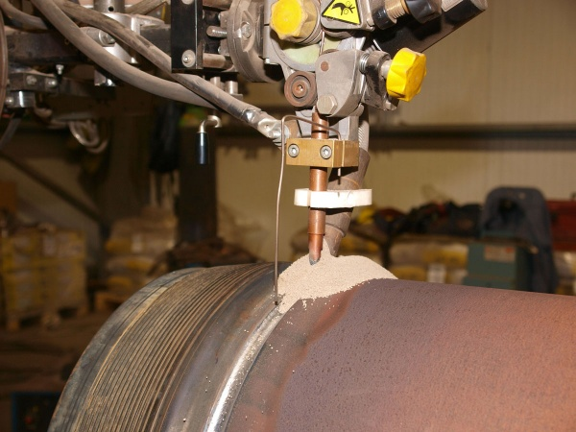
По степени механизации процесса различают:
- автоматическую сварку под флюсом;
- механизированную сварку под флюсом.
Автоматическая сварка под флюсом производится при помощи автоматической установки ( сварочная головка или сварочный трактор ). Эта установка подает электродную проволоку и флюс в зону сварки, перемещает дугу вдоль свариваемого шва и поддерживает её горение

Slide 4
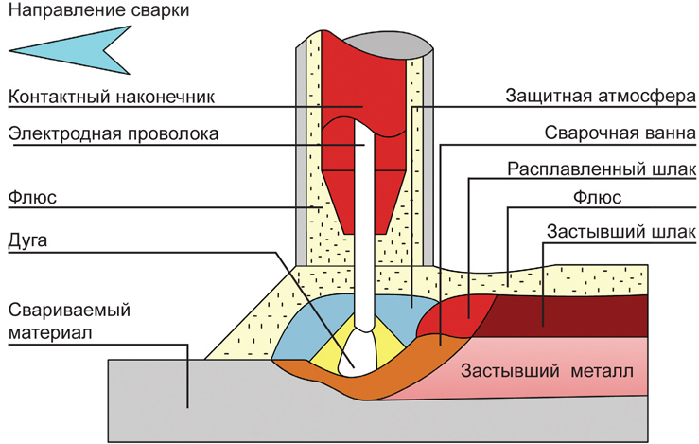
Принципиальная схема автоматической сварки под флюсом

Slide 5
Преимущества автоматической сварки под флюсом:
• Высокая производительность, превышающая ручную сварку в 5-10 раз.
• Высокое качество сварного шва вследствие защиты металла сварочной ванны расплавленным шлаком от кислорода и азота воздуха
• Экономия электроэнергии за счет более полного использования теплоты дуги по сравнению с ручной сваркой.
• При автоматической сварке условия труда значительно лучше , чем при ручной
Недостатки автоматической сварки
• Ограниченная маневренность сварочных автоматов. • Производство сварки главным образом в нижнем положении.

Slide 6
Оборудование для автоматической сварки
Применяются два вида автоматического оборудования: подвесные (неподвижные и самоходные) головки и сварочные тракторы.
Они производят следующие операции: возбуждение дуги, непрерывную подачу в зону дуги электродной проволоки и флюса в процессе сварки, перемещение сварочной дуги вдоль свариваемого шва, гашение дуги в конце сварки
К автоматам с переменной скоростью подачи, у которых скорость подачи электродной проволоки плавно изменяется в зависимости от напряжения сварочной дуги, относится трактор типа АДС-1000-2 завода «Электрик» (рисунок 1).
Он имеет два двигателя для подачи проволоки и его передвижения, что усложняет и утяжеляет конструкцию, но делает ее более универсальной. Трактор АДС 1000-2 рассчитан на сварку электродной проволокой диаметром 3-6 мм силой Тока до 1200 А. Скорость сварки равна 15-70 м/ч. Применяется обычно для сварки под флюсом переменным током. В качестве источника питания может использоваться трансформатор ТСД-1000-3. Без флюса и электродной проволоки масса трактора около 60 кг.

Slide 7
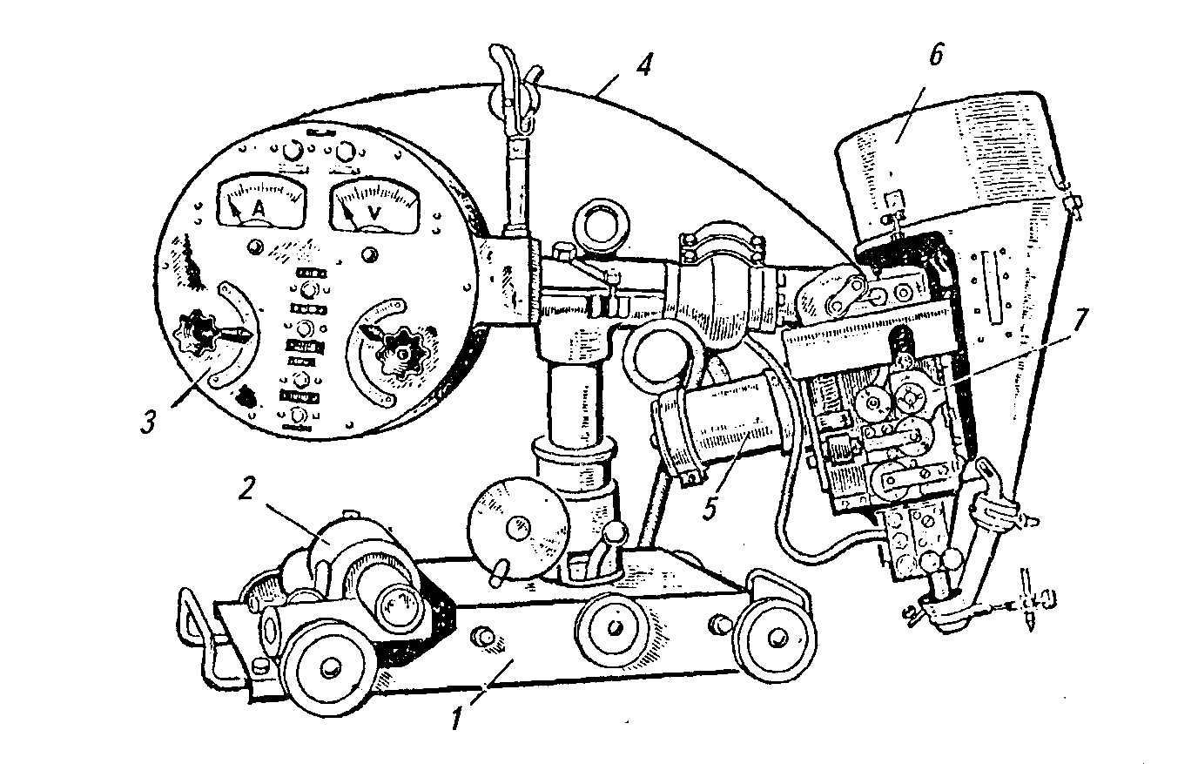
Рисунок 1 - Сварочный трактор АДС-1000-2: 1 — самоходная каретка;
2 — электродвигатель для передвижения автомата; З — пульт управления с кассетой для проволоки; 4 — электродная проволока; 5 — электродвигатель механизма подачи проволоки; 6 — бункер для флюса; 7— механизм подачи проволоки.

Slide 8
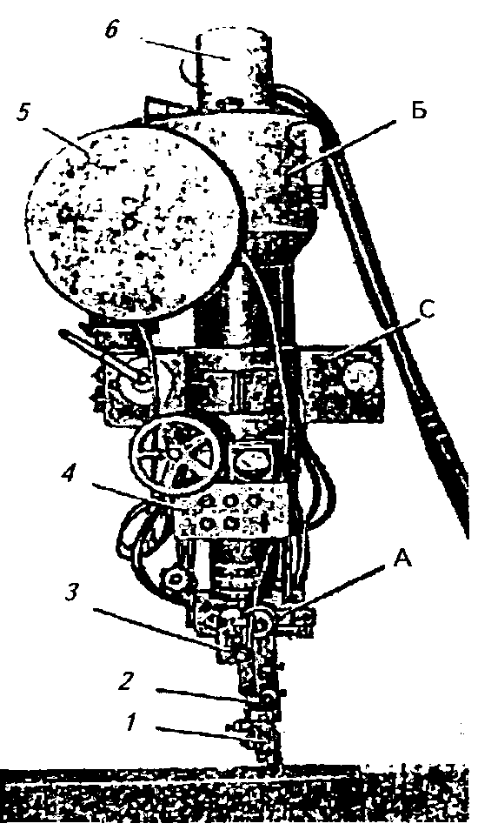
Автомат (рисунок 2) смонтирован из трех узлов (комплектов).
Комплект А представляет собой подвесную сварочную головку, состоящую из подающего механизма 3 , мундштука 1 с правильным устройством 2, пульта управления 4 и механизма для направления движения головки по шву. Сменными шестернями механизма подачи регулируется скорость подачи проволоки в пределах 28,5-225 м/ч.
Комплект Б состоит из подъемного механизма для подвески и вертикального подъема сварочной головки, флюсоаппаратуры 6 и катушки 5 для электродной проволоки.
Комплект С самоходная тележка велосипедного типа для передвижения автомата по двум швеллерам, лежащим в одной вертикальной плоскости.
Рисунок 2. Сварочный автомат типа АБС

Slide 9
Автомат снабжен шкафом управления, который может использоваться при сварке на переменном и постоянном токе.
Автомат АБС может быть использован в различных вариантах. Например, при сварке кольцевых швов цилиндрических конструкций или наплавке тел вращения автомат может не перемещаться и потребность в узле С отпадает.

Slide 10
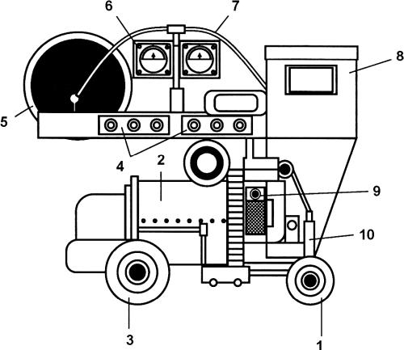
Рисунок 3 - Сварочный трактор ТС-17М: 1 – направляющие колёса; 2 – электродвигатель для подачи электродной проволоки и передвижения трактора; 3 – ведущие колёса; 4 – пульт с кнопками управления; 5 – кассета с электродной проволокой; 6 – электроизмерительный прибор; 7 – электродная проволока; 8 – бункер для флюса; 9 – механизм подачи проволоки; 10 – мундштук.

Slide 11
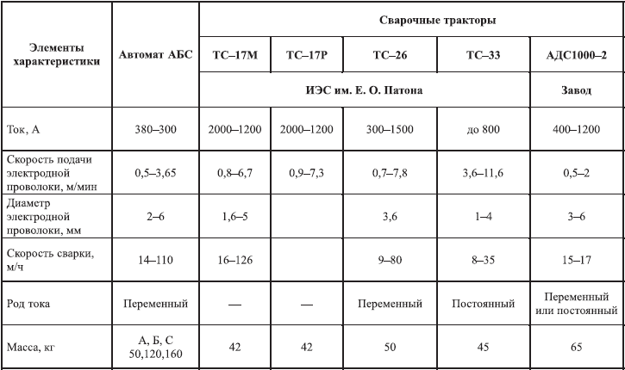
Техническая характеристика сварочных тракторов
Примечание. За исключением автомата типа АДС-1000-2, все приведенные в таблице сварочные автоматы имеют постоянную скорость подачи электродной проволоки.

Slide 12
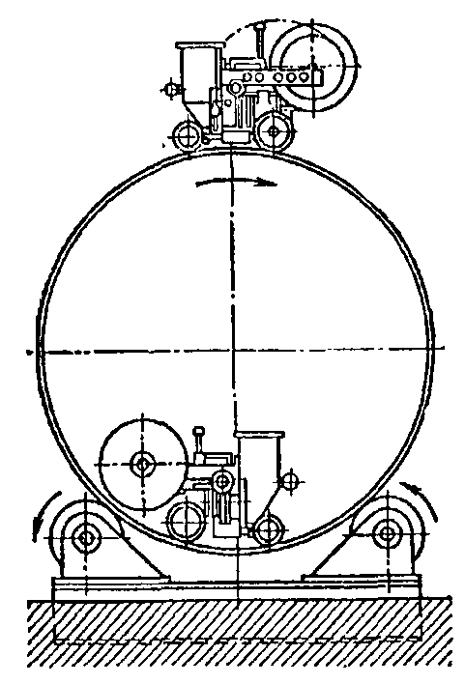
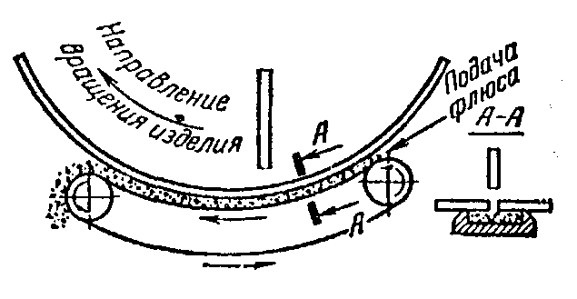
Рисунок 5 - Флюсоременная подушка
Рисунок 4 - Стенд для сварки кольцевых швов

